Slide 1
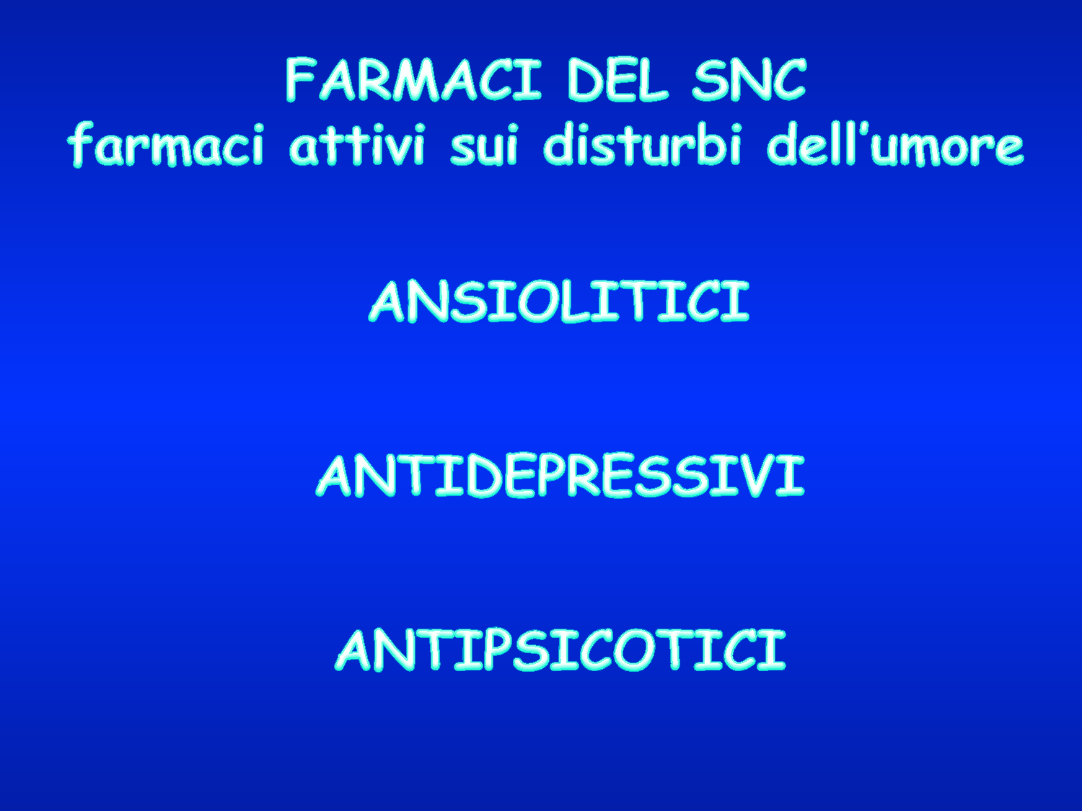

Slide 2
ANSIA
Stato emotivo a contenuto spiacevole associato a condizione di allarme e di paura, che insorge in assenza di un pericolo reale oppure è sproporzionato di fronte allo stimolo scatenante
Reazione emotiva ubiquitaria comune a tutti (ansia fisiologica)
L’ansia coinvolge:
Sensazioni soggettive
  (per es. preoccupazione e spavento)
Risposte fisiologiche
  (per es., tachicardia e ipercortisolemia)
Risposte comportamentali
  (per es., evitamento e fuga)

Slide 3
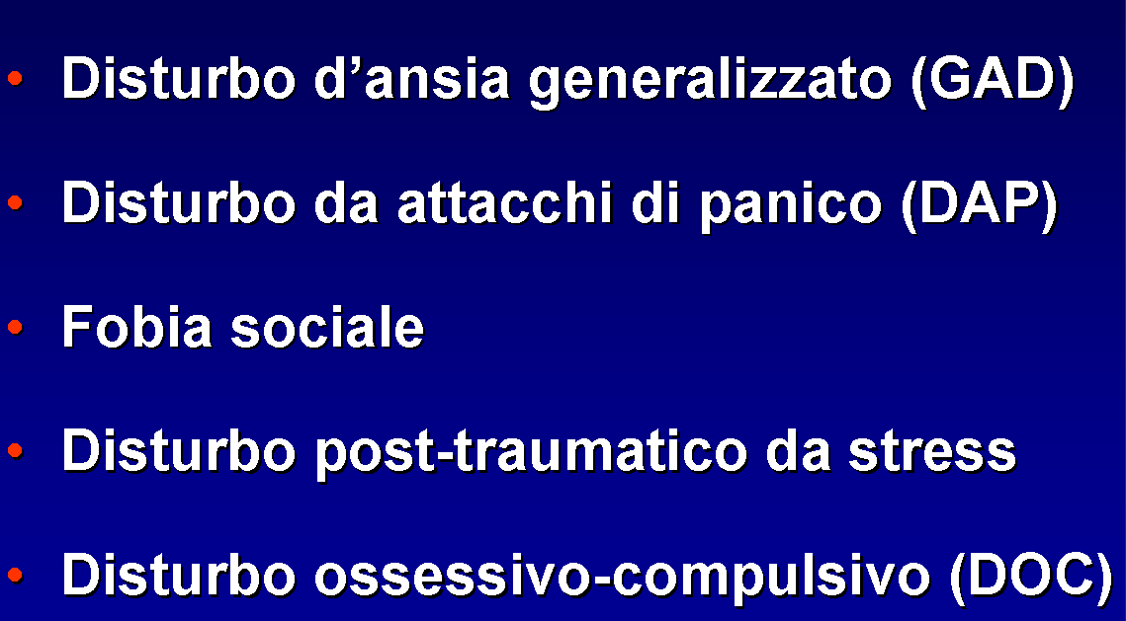

CLASSIFICAZIONE DEI DISTURBI D’ANSIA
DISTURBO
D’ANSIA
GENERALIZZATO
DISTURBO
DI PANICO
senza
AGORAFOBIA
FOBIA
SPECIFICA
DISTURBO
OSSESSIVO-
COMPULSIVO
DISTURBO
post-traumatico
da STRESS
DISTURBO
D’ANSIA dovuto
a CAUSA NOTA
DISTURBO
DI PANICO con
AGORAFOBIA
DISTURBO
acuto
da STRESS
FOBIA SOCIALE
DISTURBO
D’ANSIA indotto
da SOSTANZE
AGORAFOBIA?
DISTURBO
D’ANSIA
non altrimenti
specificato

Slide 4
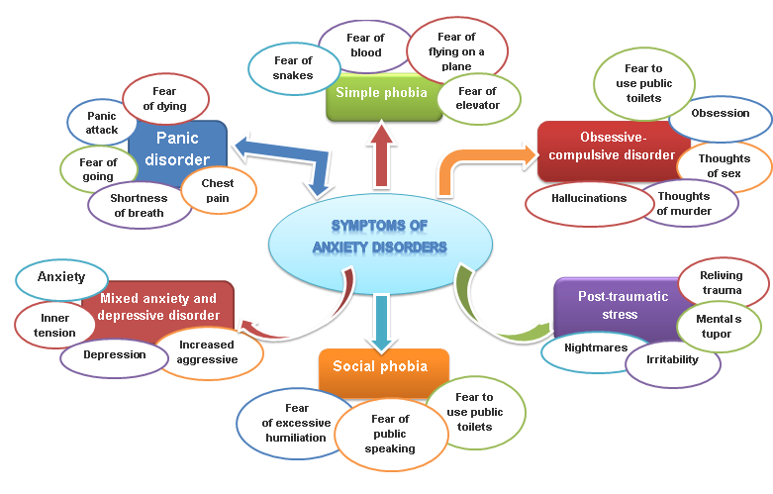
SINTOMATOLOGIA DEI DISTURBI D’ANSIA
Fobia semplice
Disturbi di panico
Disordini
ossessivi-comulsivi
Sintomi dei disturbi d’ansia
Disturbi misti ansia-depressione
Stress post-traumatico
Fobia sociale

Slide 5
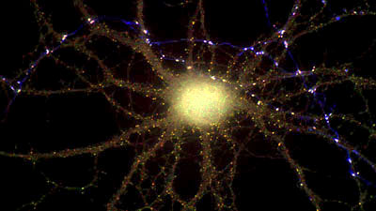
PRINCIPALI SISTEMI E NEUROTRASMETTITORI COINVOLTI NELLA MODULAZIONE DEI DISTURBI D’ANSIA
Acido gamma-aminobutirrico (GABA)
Serotonina
Norepinefrina
Fattore di rilascio della corticotropina
Notes:
5

Slide 6
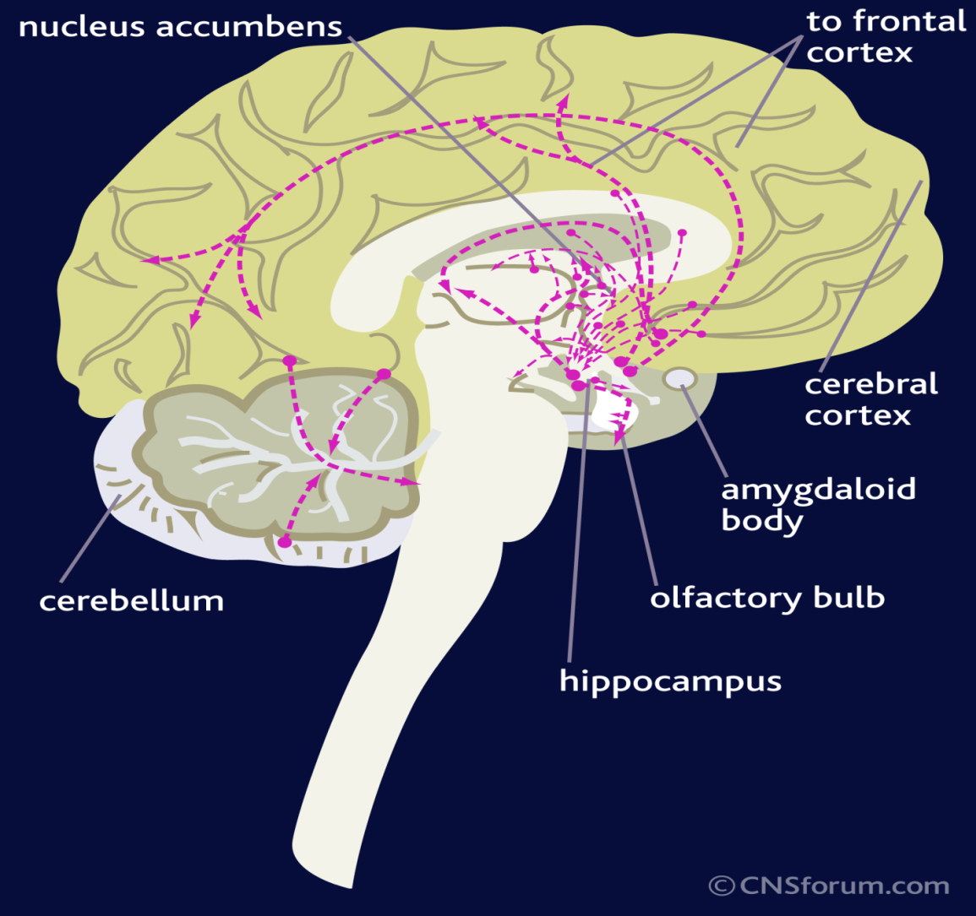
IL SISTEMA GABAergico
È il principale sistema inibitorio nella regolazione delle attività del SNC
Il GABA è presente in molte regioni cerebrali:
Substantia nigra
Globus pallidum
Corpi quadrigemi
Corteccia cerebrale
Cervelletto
Ippocampo
Ponte bulbo
Sostanza bianca

Slide 7
LA SINAPSI GABAergica
Il GABA viene sintetizzato per decarbossilazione dell’acido glutammico ad opera dell’enzima acido glutammico decarbossilasi (GAD).
La maggior parte del GABA e del glutammato derivano dalle riserve di glutammina presenti nelle cellule gliali.
Il GABA viene degradato per opera dell’enzima GABA transaminasi (GABA-T).
La principale fonte di glutammina e acido glutammico è il glucosio
glucosio
glucosio
glucosio
Mitocondrio
Ac
Ac
-
-
Coa
Coa
glu
glu
CO
GABA
GABA - T
-
T
GAD
GAD
GABA
GABA
GABA
GABA
Vescicola
GABA
GABA
sinaptica
GABA
GABA
Glia
GABA
Membrana
sinaptica
Recettore del GABA

Slide 8
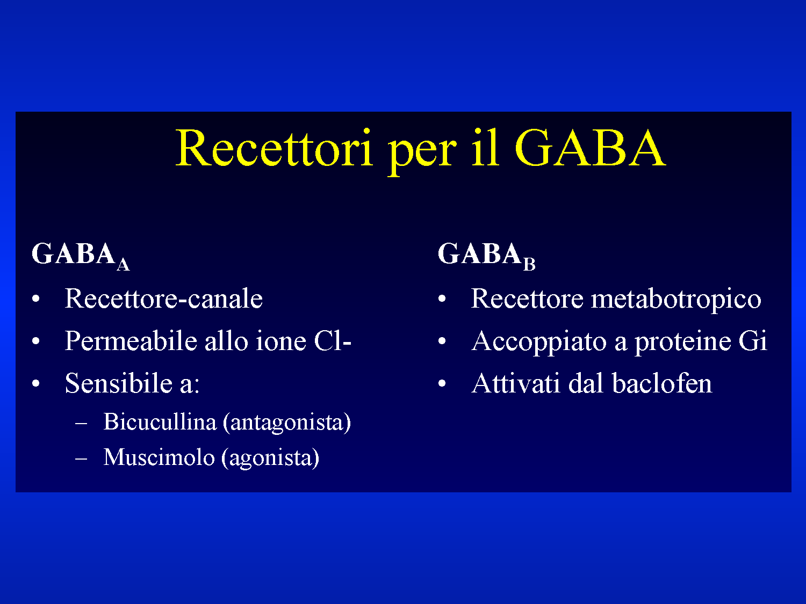
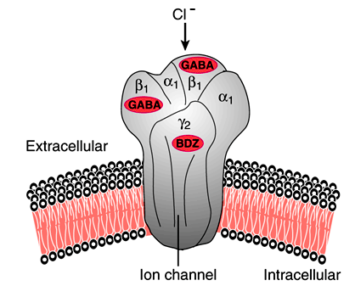
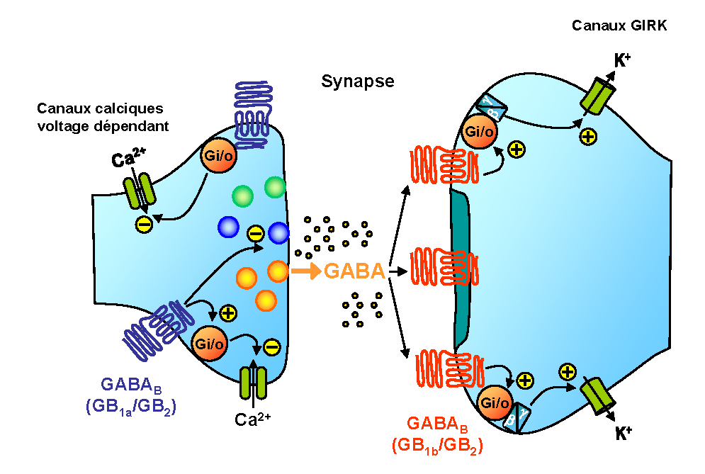
IL SISTEMA RECETTORIALE GABAergico
GABA_{A}
GABA_{B}
RECETTORE IONOTROPO
RECETTORE METABOTROPO
Cl⁻
Versante
extracellulare
CANALE IONICO
Versante
intracellulare
PRE-SINAPTICO
POST-SINAPTICO

Slide 9
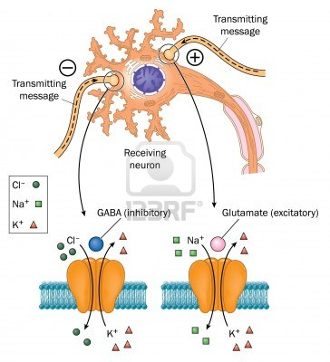
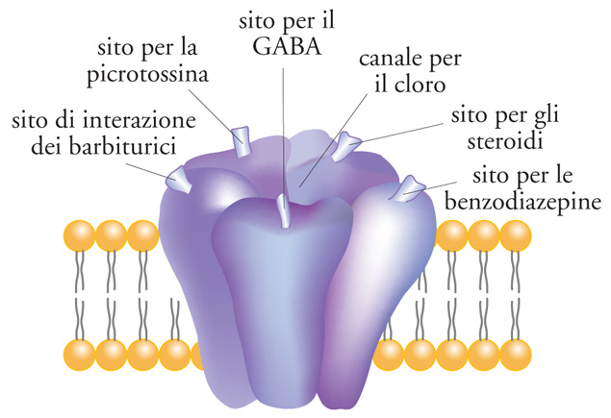
IL RECETTORE GABA A
Il GABA_{A} è un recettore canale permeabile allo ione Cl. Quando è attivato dall’ Acido Gamma Amino Butirrico (GABA), il canale permette l’ingresso di ioni Cl⁻ all’interno della cellula. Questo provoca una iperpolarizzazione di membrana con conseguente inibizione delle attività cellulari.
La stimolazione del sistema GABAergico con farmaci comporta un progressivo e generalizzato aumento della attività inibitoria su tutti i circuiti neuronali a livello centrale

Slide 10
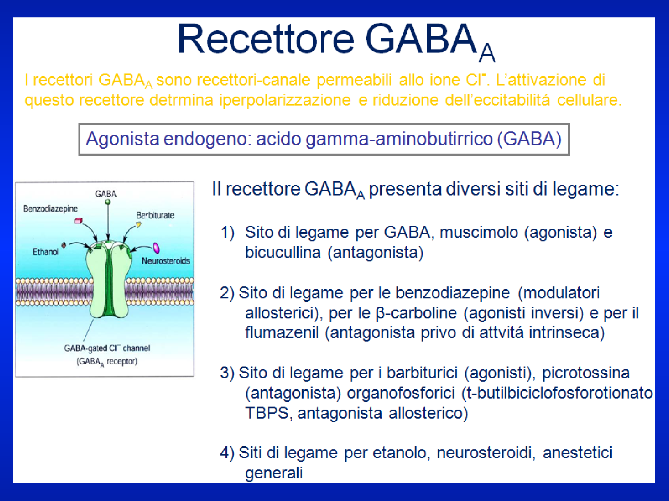

Slide 11
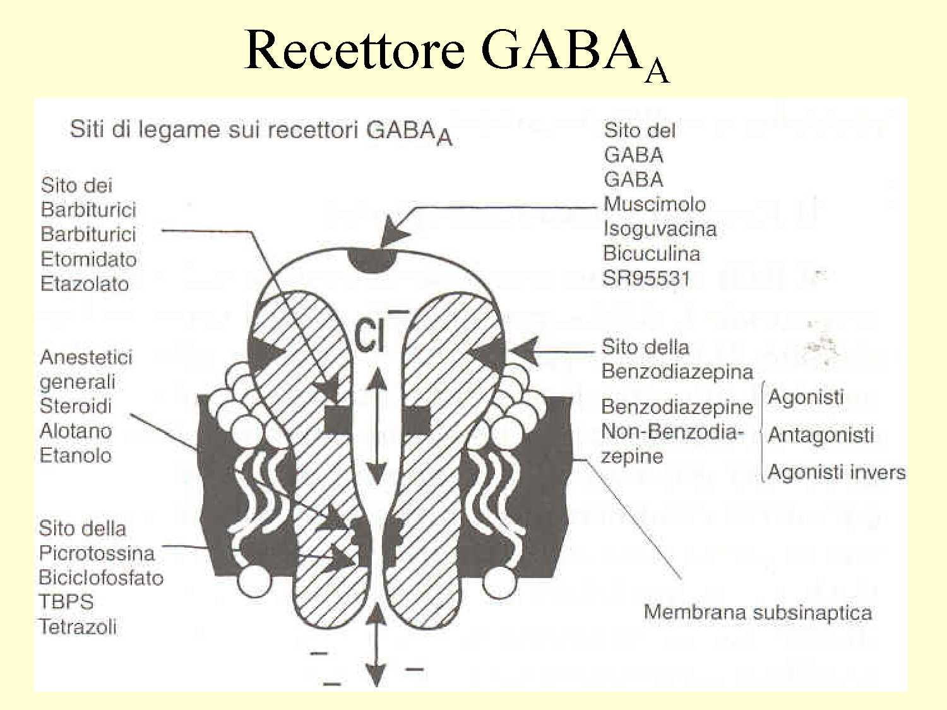

Slide 12
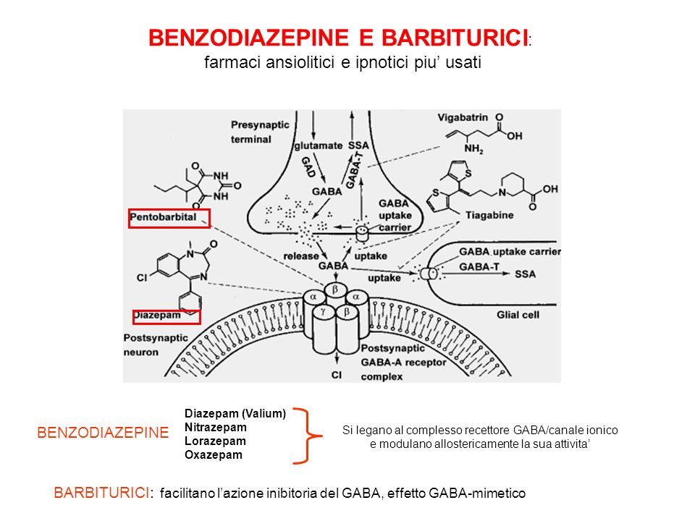

Slide 13
FARMACI ANSIOLITICI
BENZODIAZEPINE
FARMACI SEDATIVO-IPNOTICI
BENZODIAZEPINE - BARBITURICI

Slide 14
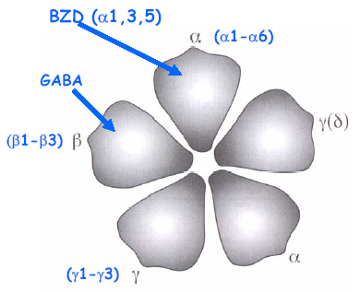
BENZODIAZEPINE (BZD)
Alprazolam
Clordiazepossido
Clonazepam
Diazepam
Lorazepam
Oxazepam
Prazepam …………….
• Le BZD sono dei modulatori allosterici positivi del recettore GABA_{A}
• Il loro meccanismo rende necessaria presenza del GABA per l’attivazione del recettore GABaergico
La necessità del mediatore endogeno per esplicare l’effetto farmacologico rappresenta anche il principale fattore autolimitante protettivo delle BZD

Slide 15
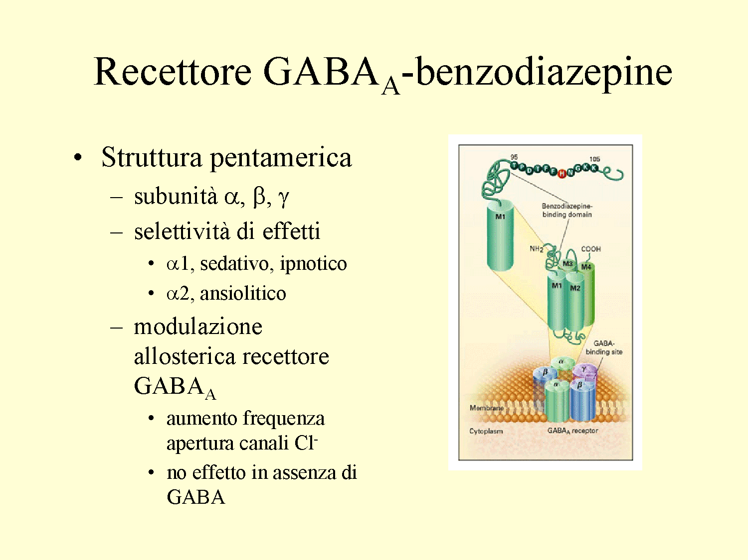

Slide 16
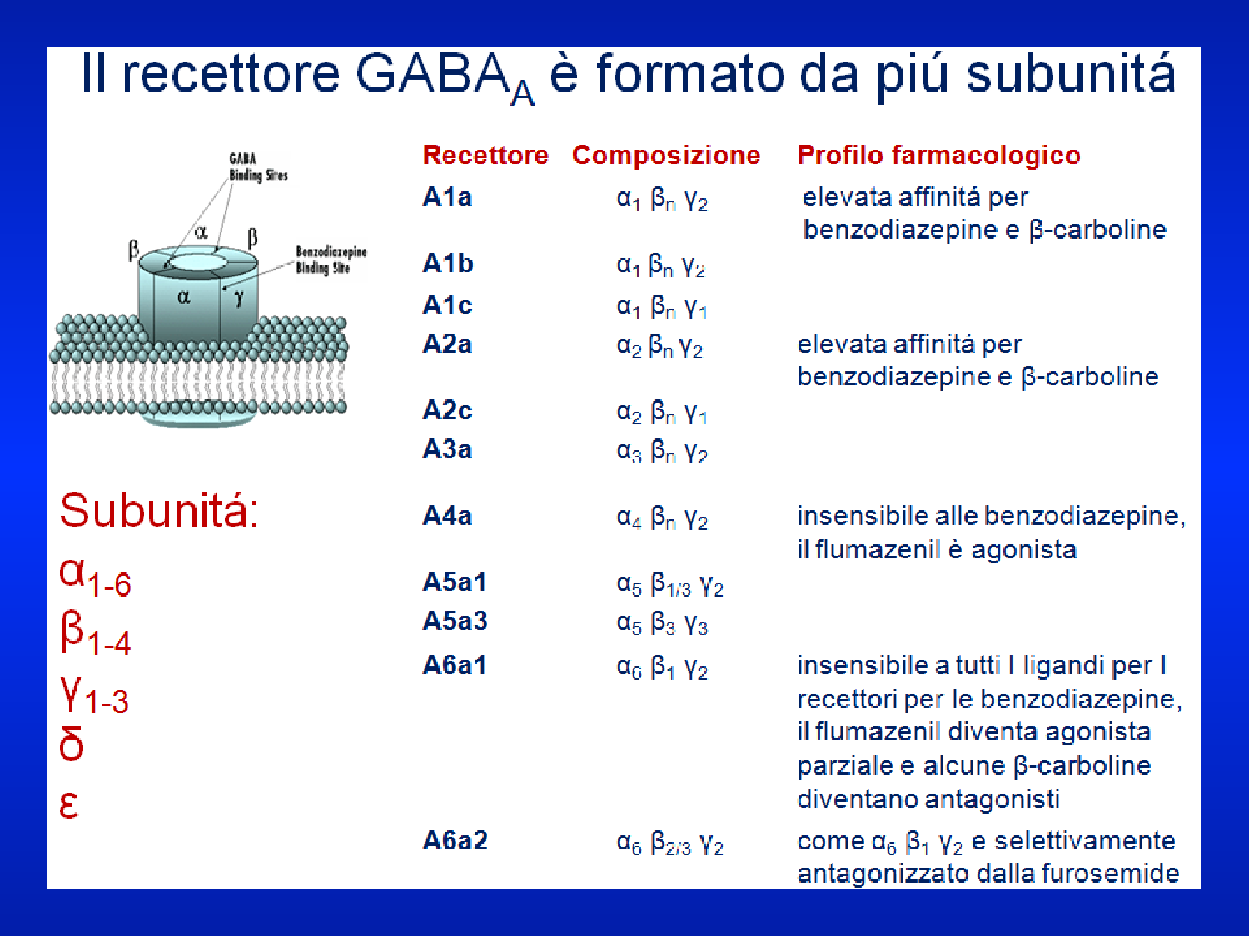

Slide 17
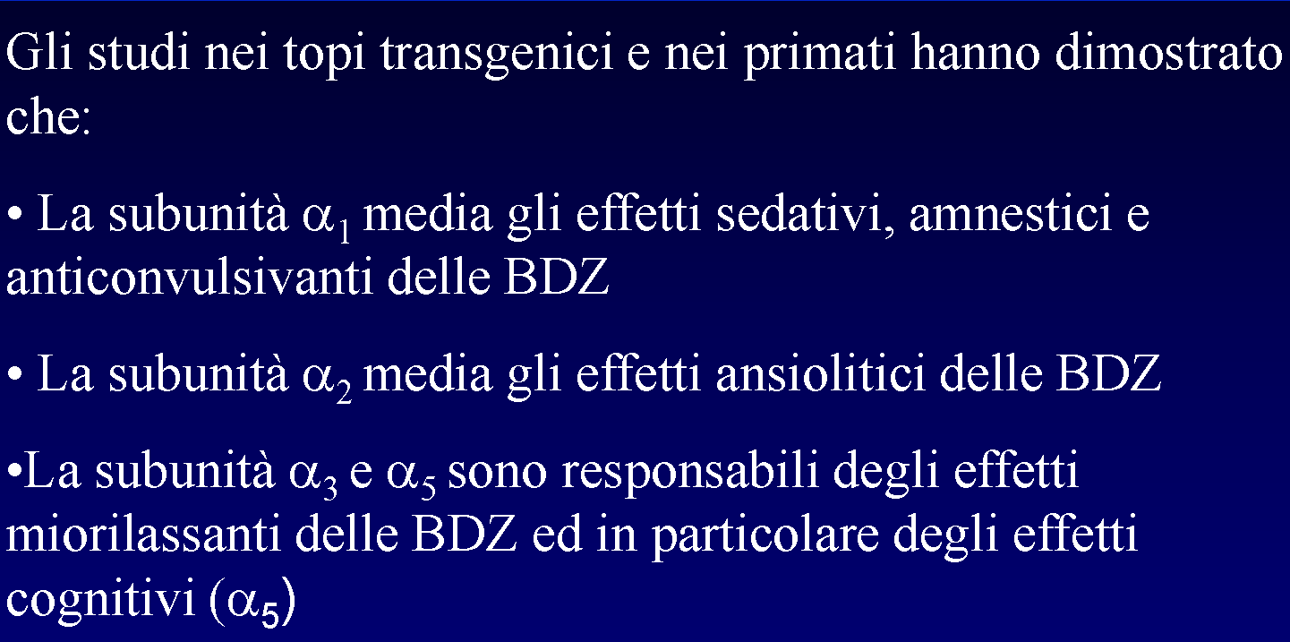
ETEROGENEITÀ DEL RECETTORE DELLE BDZ
Esistono diversi sottotipi di recettori per le BDZ:
BZ1 (ω1): effetto sedativo -ipnotico
BZ2 (ω2) : effetto ansiolitico -anticonvulsivante
BZ3 (ω3) : periferico (corteccia surrenale, reni, polmoni, testicoli, fegato) la sua funzione è sconosciuta.
Notes:
17

Slide 18
I RECETTORI CONTENENTI LA SUBUNITA’ α1 SEMBRANO MEDIARE L’AZIONE SEDATIVO-IPNOTICA, MENTRE QUELLI CONTENENTI LA SUBUNITA’ α2 SEMBRANO COINVOLTI NELLA ATTIVITA’ ANSIOLITICA
Low et al., 2000, Science, 290:131
Animali con α1 (His101Arg) MUTANTE
resistenza all’effetto SEDATIVO ed AMNESICO del diazepam; ridotta risposta all’effetto ANTICONVULSIVANTE.
HIS 101
DIAZEPAM
Modulazione
positiva
Nessun effetto
modulatorio
Subunità a1
Recettori GABA_{A}
con a1 WILD-TYPE
Recettori GABA_{A}
con α1 (His101Arg) MUTANTE
Low et al., 2000, Science, 290:131
Rudolph et al., 1999, Nature, 401:796
Notes:
18
Ricercando nuovi ligandi per il sito di riconoscimento delle BDZ dotati di maggiore selettività terapeutica e minori effetti collaterali si è giunti alla valutazioni dei diversi sottotipi reettoriali come possibili Target.
Sono stati condotti studi con la strategia del knout-out genico e il sito delle BDZ è stato reso insensibile al DIAZEPAM apportando una mutazione puntiforme alle diverse subunità α.
La mutazione puntiforme è stata introdotta a livello del cDNA codificante per la subunità α (per esempi sulla subunità α1 si è sostituito l’amminoacido in posizione 101 con un residuo di arginina).
Ne consegue che i recettori GABAA contenenti la subunità α1 mutata non sono in grado di legare il DIAZEPAM e sono ad esso insensibili.
Le linee di topi mutati per un solo sottotipo di subunità generate sono state testate prevedendo che se un dato effetto comportamentale delle DBZ è annullato o ridotto, tale subunità era importante per tale effetto.
Per cui α1: resistenti all’effetto SEDATIVO ed AMNESICO del diazepam e ridotta risposta all’effetto ANTICONVULSIVANTE. Tali effetti permanevano per i barbiturici.
Per cui α2: mediano l’effetto ANSIOLITICO e MIORILASSANTE
Per cui α5: non sviluppano TOLLERANZA al diazepam

Slide 19
BENZODIAZEPINE - Caratteristiche chimiche
A- anello aromatico
B- anello diazepinico
eptaatomico
R₁
R₂
N
C
C
R₃
C
N
R₇
R₄
R_{2’}
C- sostituente arilico
5-aril- 1,4-benzodiazepina

Slide 20
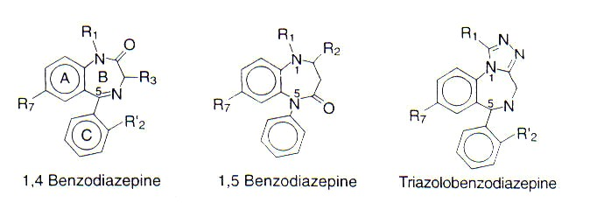
BENZODIAZEPINE – Classificazione chimica
1- 4 benzodiazepine :
  2-chetobenzodiazepine diazepam, clordesmetildiazepam
  3-idrossibenzodiazepine lorazepam, oxazepam, temazepam
  7-nitrobenzodiazepine clonazepam, flunitrazepam, nitrazepam
1- 5 benzodiazepine : clobazam
Triazolobenzodiazepine : triazolam, alprazolam, estazolam

Slide 21
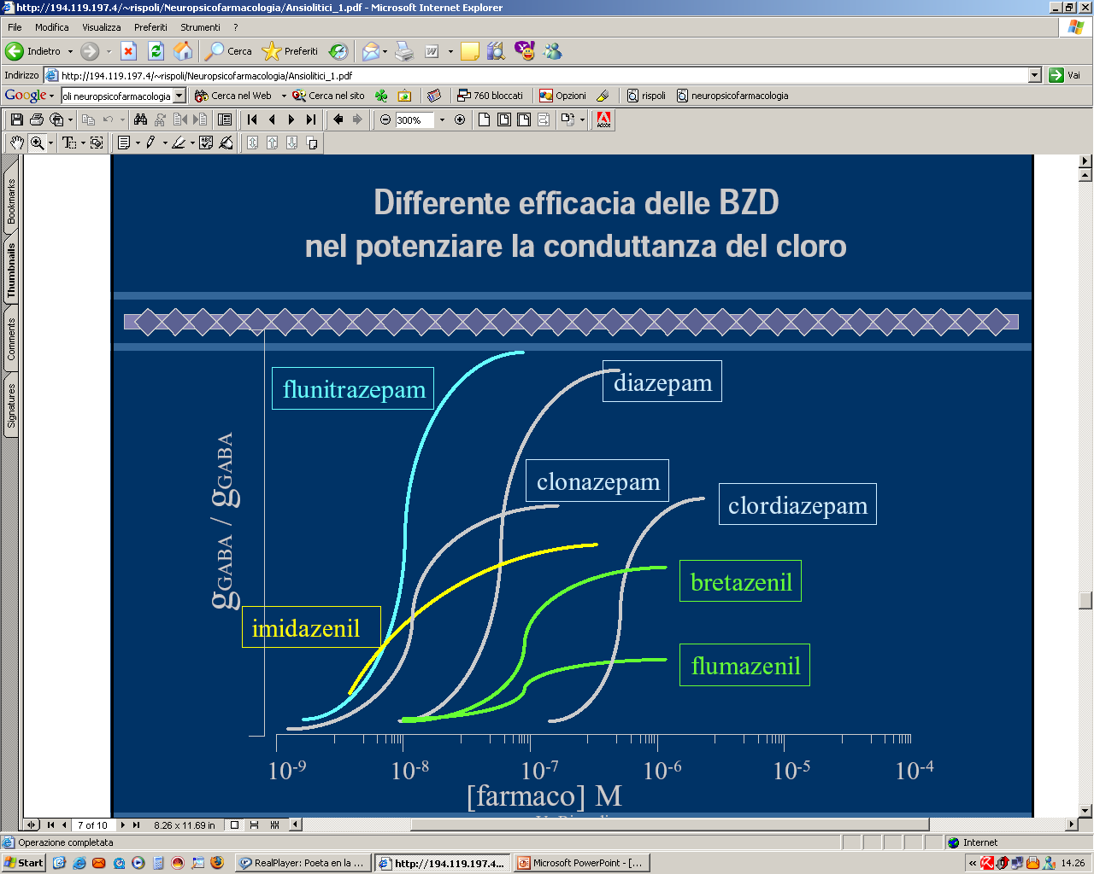
DIFFERENTE EFFICACIA DELLE BZD NEL POTENZIARE
LA CONDUTTANZA AL CLORO

Slide 22
CLASSIFICAZIONE DELLE BDZ IN BASE ALLA LORO EMIVITA
BDZ a lunga durata d’azione : emivita > 48 h
BDZ a durata d’azione intermedia : emivita 24-48h
BDZ a breve durata d’azione : emivita <24 h
BDZ a durata d’azione brevissima : emivita 1-7 h
1-7 h <24 h 24-48h > 48 h
Triazolam lorazepam flunitrazepam diazepam
Midazolam oxazepam nitrazepam prazepam
Brotizolam alprazolam bromazepam clordiazepossido
temazepam estazolam flurazepam
lormazepam desmetildiazepam
Notes:
22
In relazione ai processi di metabolizzazione a cui vanno incontro le BDZ possono essere suddivise in:
BDZ a lunga durata d’azione : emivita > 48 h
BDZ a durata d’azione intermedia : emivita 24-48h
BDZ a breve durata d’azione : emivita <24 h
BDZ a durata d’azione brevissima : emivita 1-7 h
NB quando una BDZ viene somministrata cronicamente devono essere attentamente considerati non solo gli effetti della singola dose, ma anche gli effetti causati dall’accunulo del farmaco, ciò dal graduale aumento della sua concentrazione plasmatica.

Slide 23
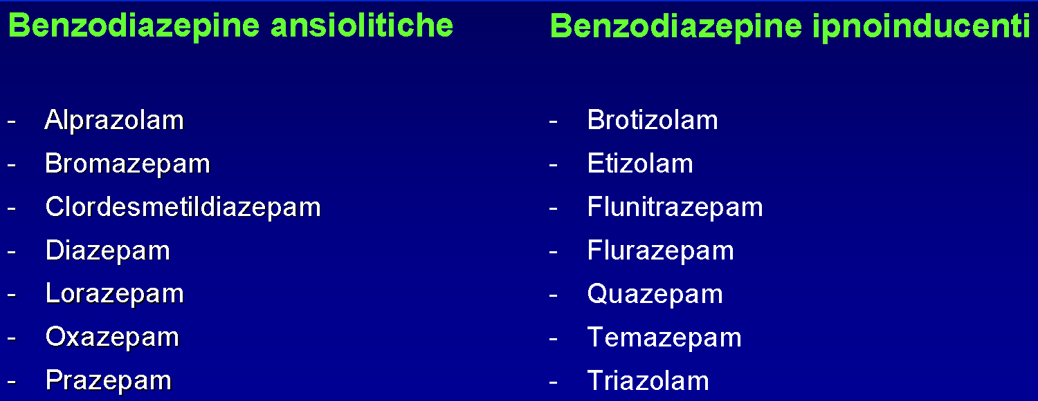

Slide 24
BENZODIAZEPINE - farmacocinetica
• buon assorbimento orale
• emivita variabile (2-3 h triazolam 20-80 h diazepam)
• distribuzione multicompartimentale
rapida captazione cerebrale ridistribuzione muscolo e adipe
• metabolismo epatico
- metaboliti attivi N-dealchilati 3-idrossilati
CYP3A4, CYP2C19 inibiti da macrolidi, chetoconazolo, cimetidina, etinilestradiolo, succo di pompelmo
- metaboliti inattivi 3-OH-glicuronoconiugazione
Eliminazione renale

Slide 25
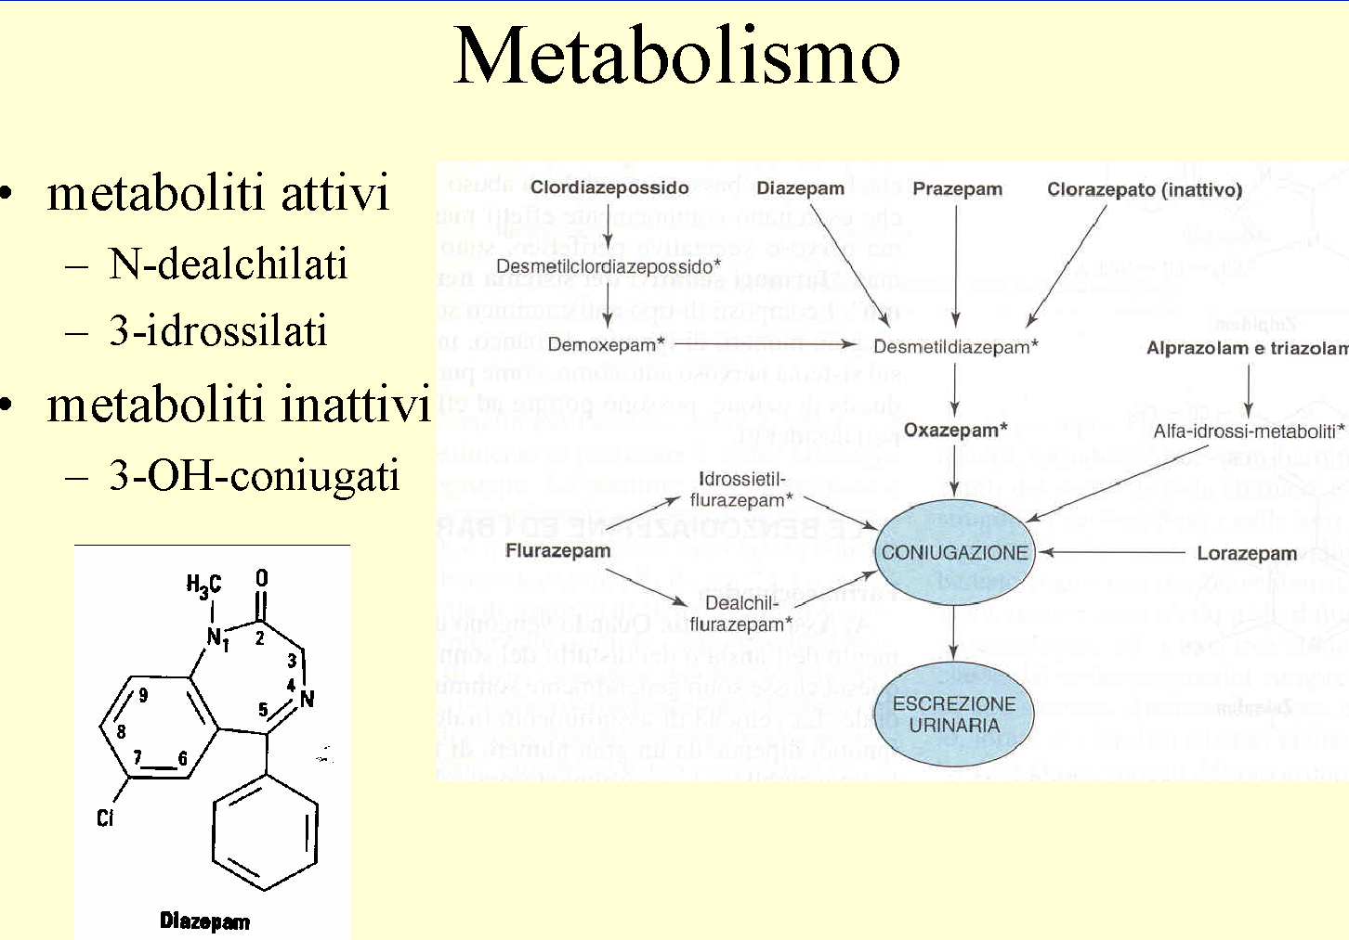

Slide 26
BENZODIAZEPINE - metabolismo

Slide 27
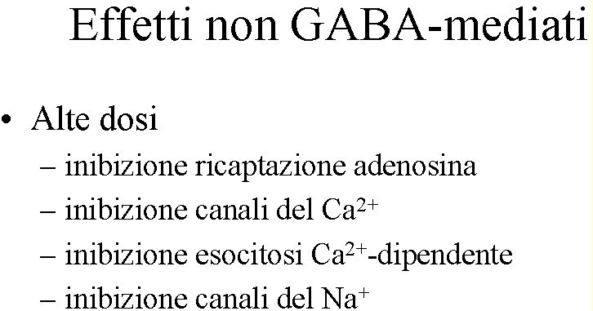
BENZODIAZEPINE - Effetti farmacologici
La somministrazione delle BZD determina tutti i seguenti effetti, con intensità crescente al crescere della potenza della molecola somministrata
effetto ansiolitico (con possibile iniziale disinibizione comportamentale)
effetto amnesico anterogrado
effetto sedativo-ipnotico (con alterazione dei cicli del sonno: riduzione fasi 1, 3, 4, REM - aumento fase 2)
effetto miorilassante
effetto anticonvulsivamente

Slide 28
BENZODIAZEPINE – Indicazioni terapeutiche
Terapia dei disturbi d’ansia
Terapia dell’insonnia
Terapia dello stato di male epilettico
Premedicazione in anestesia
Sedazione (esecuzione di manovre terapeutiche e/o diagnostiche)
Induzione e mantenimento dell’anestesia bilanciata (midazolam)
Controllo dell’astinenza da alcool
Rilasciamento della muscolatura nella spasticità di origine centrale

Slide 29
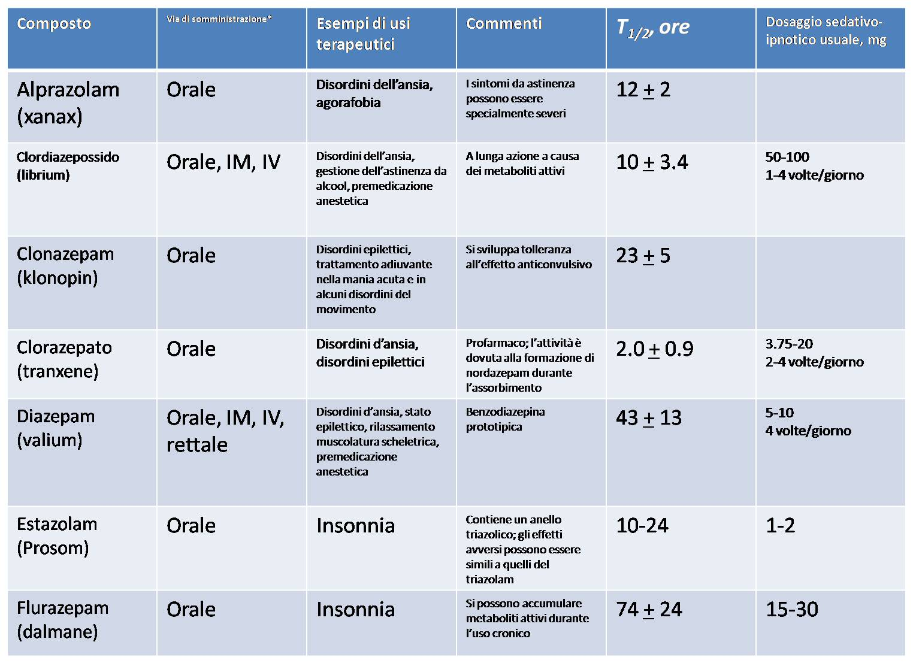

Slide 30
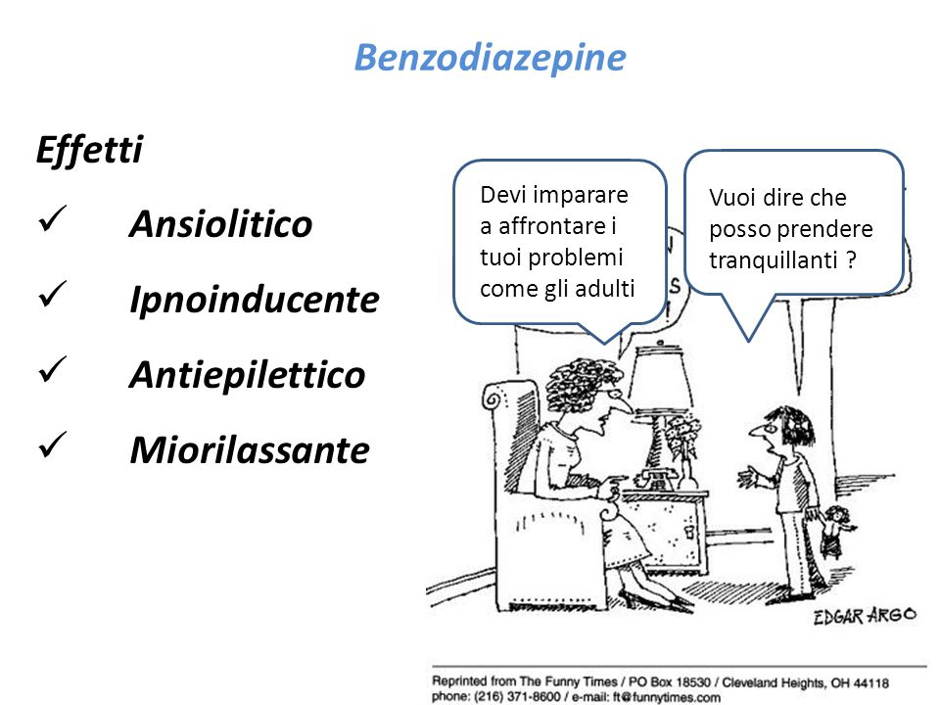

Slide 31
EFFETTI INDESIDERATI delle BZD
ridotta performance di tipo cognitivo e psicomotorio (aumento del tempo di reazione, incoordinazione dei movimenti)
aumentata ostilità ed irritabilità,
incubi, paradossale accentuazione dello stato ansioso,
stato confusionale negli anziani,
sedazione residua diurna (hangover),
amnesia anterograda,
esantemi cutanei,
nausea, cefalea, vertigini,
ridotta performance sessuale,
agranulocitosi, raramente irregolarità mestruali.
Quando utilizzate per il trattamento dell’ansia, le BZD sono efficaci per un tempo limitato. L’indicazione al loro impiego prevede quindi la comprensione delle cause dello stato ansioso;
Se l’ansia è una manifestazione associata ad un disturbo del tono affettivo ed è necessario provvedere alla somministrazione di antidepressivi, le BZD vengono utilizzate in associazione nelle fasi iniziali del trattamento data la lentezza nell’insorgenza dell’effetto terapeutico degli antidepressivi.

Slide 32
TOLLERANZA e DIPENDENZA
L’uso prolungato (cronico) di BDZ comporta la comparsa di tolleranza, che necessita il frequente aumento del dosaggio.
Le BZD a breve tempo di eliminazione come ad esempio triazolam e lorazepam inducono più facilmente dipendenza. Il rischio della comparsa di una sindrome d’astinenza è maggiore in quei pazienti che fanno uso di BZD per più di 3 mesi. La comparsa di una sindrome d’astinenza può essere evitata con una diminuzione progressiva della terapia
· segni neurologici: convulsioni, incoordinazione motoria, atassia, disturbi dell’equilibrio.
· disturbi psichici: recrudescenza di ansia e insonnia, sentimenti di spersonalizzazione o di irrealtà, allucinazioni, confusione.
· distorsioni sensorie: iperosmia, sensazione di gusto metallico, reazione accresciuta all’udito, iperestesia cutanea, parestesia, fotofobia.
· segni muscolari: mialgia, crampi, fascicolazioni, tremori.
· segni digestivi: anoressia, nausea, vomito, dolori addominali
· dolori diffusi: cefalee.

Slide 33
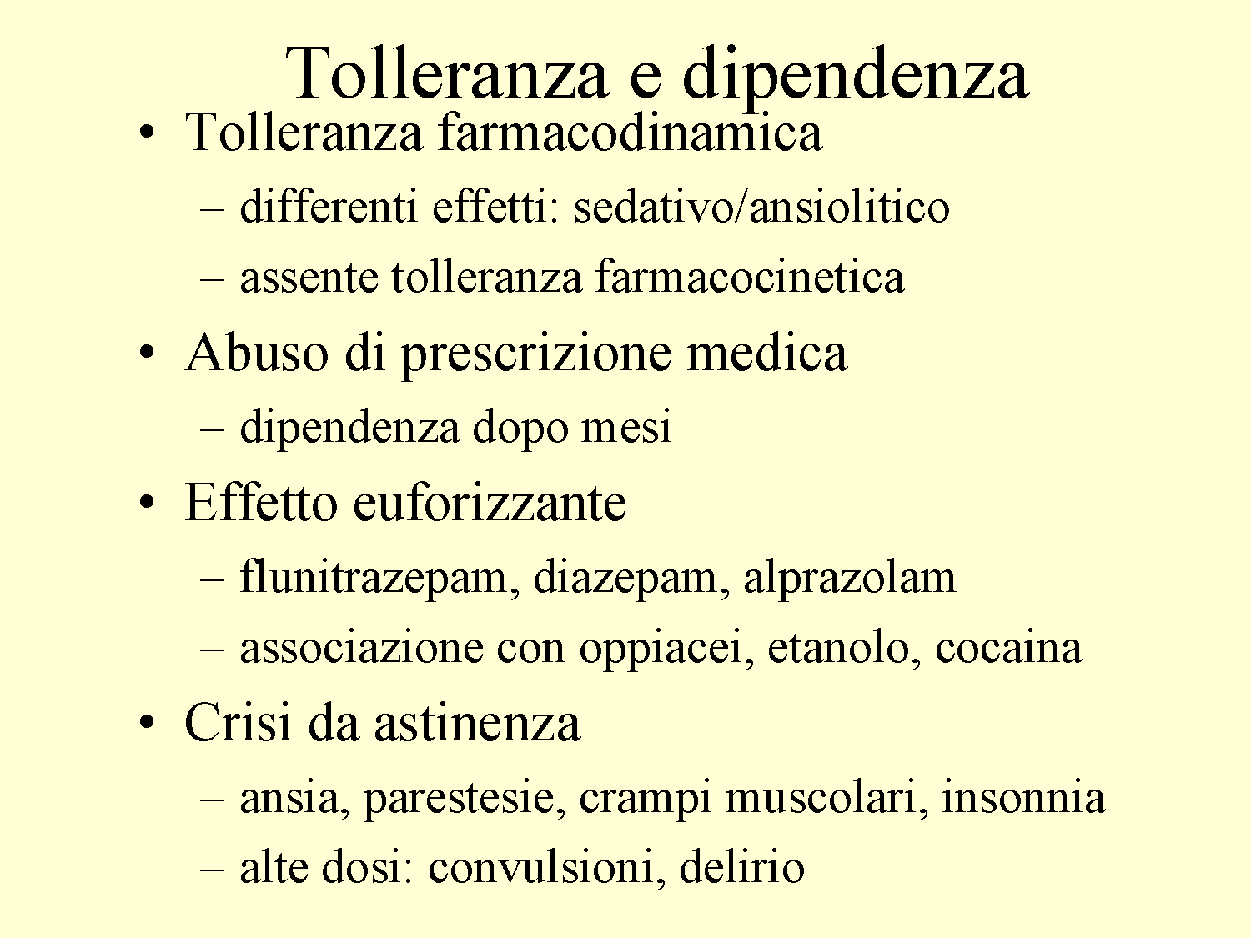

Slide 34
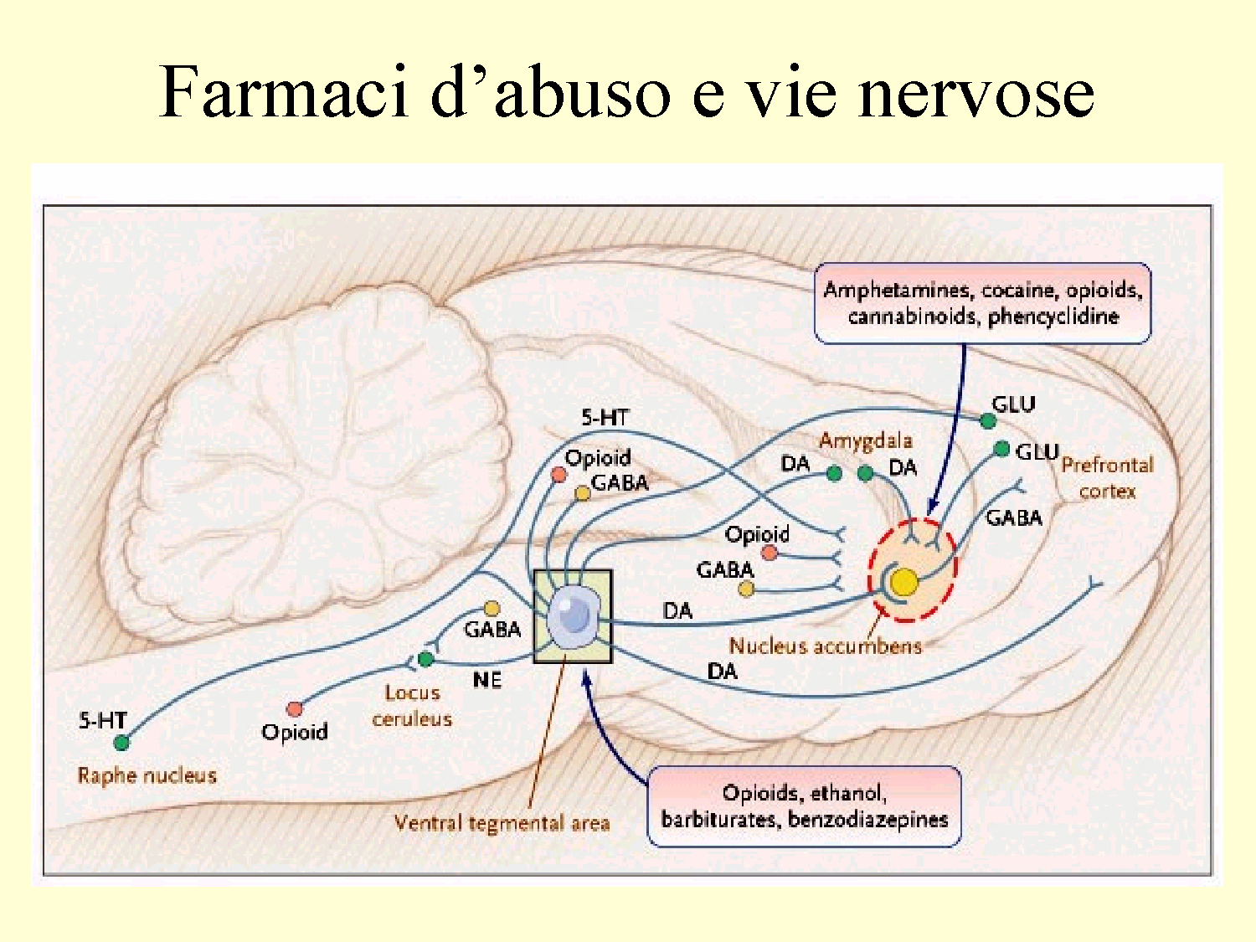

Slide 35
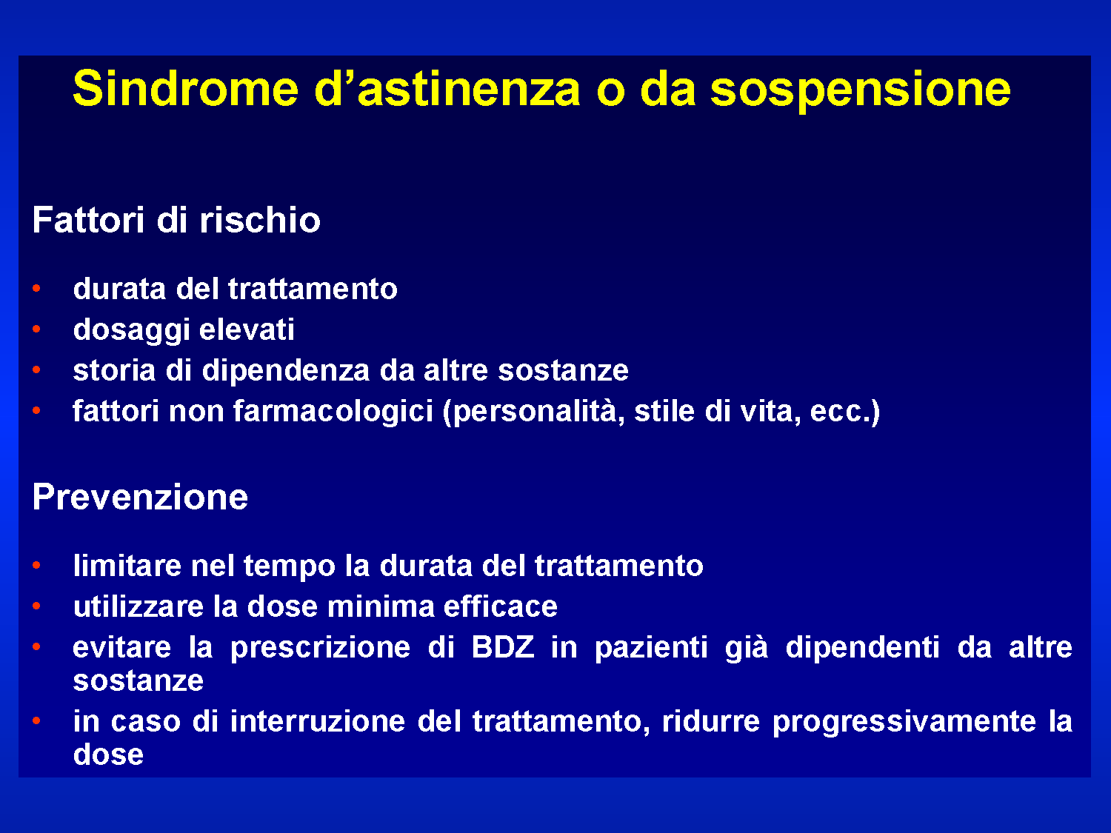

Slide 36
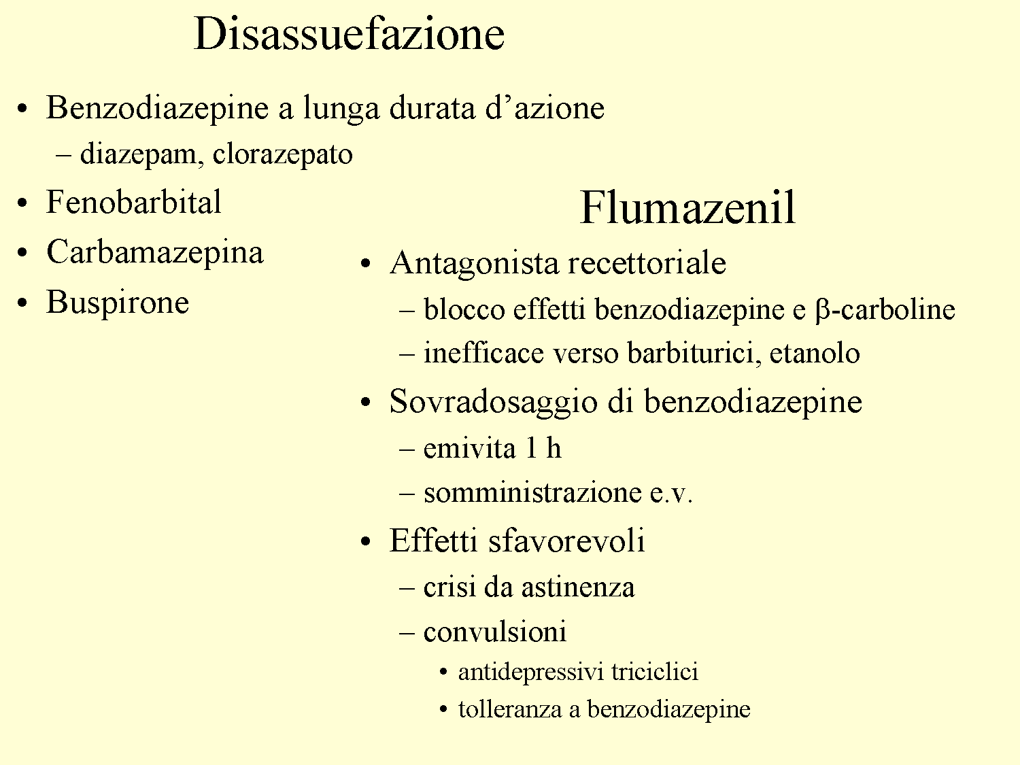

Slide 37
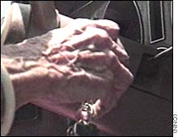
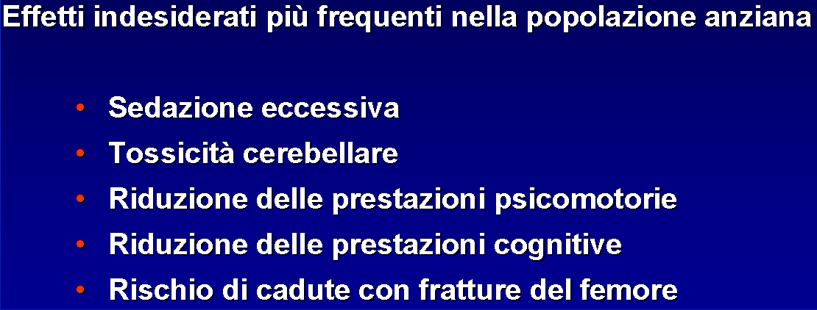
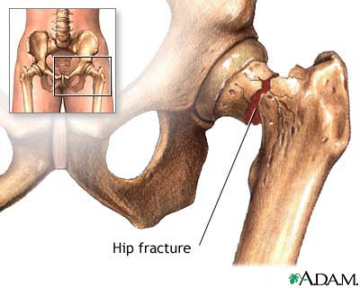
EFFETTI TOSSICI DELLE BZD NEGLI ANZIANI
Incidenti della strada più frequenti negli anziani che assumono BDZ (Hemmelgarn, JAMA 1997)
Atassia, disartria, incoordinazione motoria
Cadute più frequenti negli anziani che assumono BDZ (Ray, JAGS 2000)
Notes:
37

Slide 38
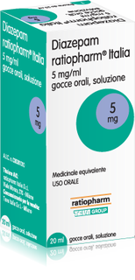
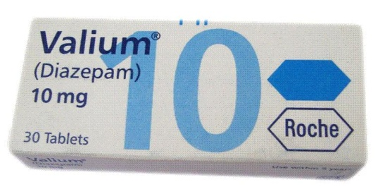
DIAZEPAM (Valium ®, Tranquirit ®, Noan ®, Ansiolin ®)
Sistema Nervoso Centrale
Ansiolitico, sedativo, ipnotico, amnesico,
anticonvulsivate, miorilassante (EEG: B↑, A↓)
Sistema Cardiocircolatorio
RPT ridotte, GC ridotta, PA ridotta. FC normale. Vasodilatazione coronarica
Sistema Respiratorio
Minimo effetto depressivo. TV ridotto, FR ridotta, V/min ridotto. Apnea
Sistema muscolare
Effetto rilassante per azione su neuroni internunciali
Uso a breve termine nell’ansia o nell’insonnia, terapia di supporto nell’astinenza acuta da alcol; stato di male epilettico; convulsioni febbrili; spasmo muscolare; uso perioperatorio. Somministrato endovena per il controllo degli attacchi di panico

Slide 39
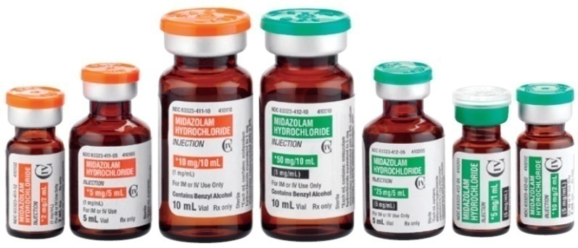
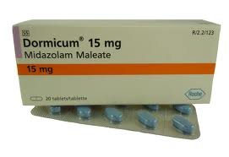
MIDAZOLAM (Dormicur ®)
Sistema Nervoso Centrale
Ansiolitico, sedativo, ipnotico, amnesico, anticonvulsivate, miorilassante (EEG: B↑, A↓)
Sistema Cardiocircolatorio
RPT ridotte, GC ridotta, PA ridotta. FC normale.
Sistema Respiratorio
Minimo effetto depressivo.
TV ridotto, FR ridotta, V/min ridotto. Apnea
Sistema muscolare
Effetto rilassante per azione su neuroni internunciali

Slide 40
PRINCIPALI DIFFERENZE NEL PROFILO FARMACOCINETICO
 | DIAZEPAM | MIDAZOLAM
DOSE MG/KG | 0.30-0.50 | 0.15-0.30
SOLUBILITÀ | Insolubile in acqua | Solubile in acqua
SOLVENTE PER EV | Emulsione. Solvente organico | Soluzione acquosa
PKA | 3,4 | 6,2
LEGAME PROTEICO | 97-99 | 94-98
VOLUME DI DISTRIBUZIONE (L/KG) | 0.7-1.6 | 0.8-1.6
EMIVITA (H) | 20-70 | 1.5-5
METABOLITI | Desmetildiazepam, oxazepam, temazepam (attivi, a lunga emivita) | α-idrossimidazolam (attivo, rapidamente coniugato a forma inattiva)
SECONDO PICCO PLASMATICO | A 6-8 ore (ricircolo entero-epatico di significato clinico) | Molto lieve e non clinicamente significativo

Slide 41
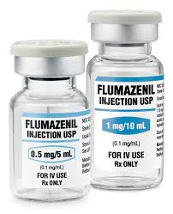
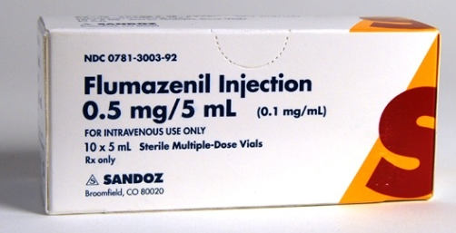
FLUMAZENIL
Imidazo-BZD ha un azione antagonista sul
complesso recettoriale GABA-BZD
Attività intrinseca di scarsa rilevanza clinica
Non interferisce con farmaci e sostanze diversi dalle BZD
FARMACOCINETICA
Disponibile solo per somministrazione ev
Distribuzione rapida (1-2 min)
Metabolizzato quasi interamente a livello epatico
Scarso legame alle proteine plasmatiche
Emivita di 1 circa (la più bassa tra le BZD usate nella pratica anestesiologica)
Effetti clinici di 60 min. (max 2 ore)
  EFFETTI COLLATERALI
  Nausea e vomito, agitazione psicomotoria.
  Più raramente convulsioni, ipotensione ed aritmia, attacchi di panico
Notes:
41
Disponibile per somministrazione endovenosa in quanto per via orale o intramuscolare ha una bassa biodisponibilità.

Slide 42

INDICAZIONI D’USO DEL FLUMAZENIL
Annullamento delle azioni promosse da BZD:
0,1-0,2 mg ripetuti fino a 3 mg
(15 ng/mL) COMPLETELY ALERT
1mg
(5 ng/mL)
AWAKE
(0.6 mg)
(0.2 mg)
(3 ng/mL)
SEDATED
0 20 40 60 80 100
MINUTES AFTER FLUMAZENIL INJECTION
NOTA BENE:
  La dose richiesta per annullare ciascuna BZD dipende dalla BZD residua e dalla particolare BZD. Per le BZD più potenti sono richieste dosi più alte.
  Il grado di annullamento dovrebbe essere titolato ripetendo somministrazioni di 0,2 mg ogni 1-2 min., finché si raggiunge il livello desiderato di annullamento.
Notes:
42
Previene od antagonizza tutti gi effetti farmacologici delle BDZ , compresi gli effetti sedativi e depressori prododtti da un overdose.
EFFETTI COLLATERALI più frequenti sono:
Vomito
Agitazione psicomotoria
Piu raramente
Convulsioni
Ipotensione ed aritmia
Può scatenare attacchi di panico

Slide 43
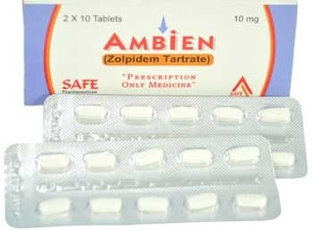
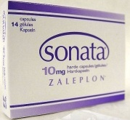
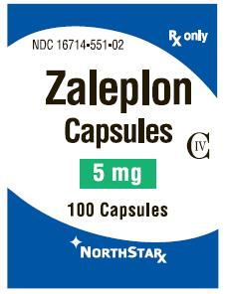
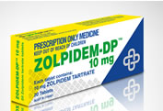
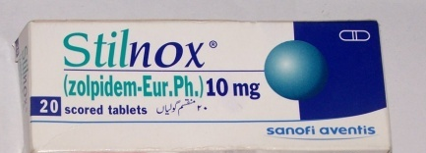
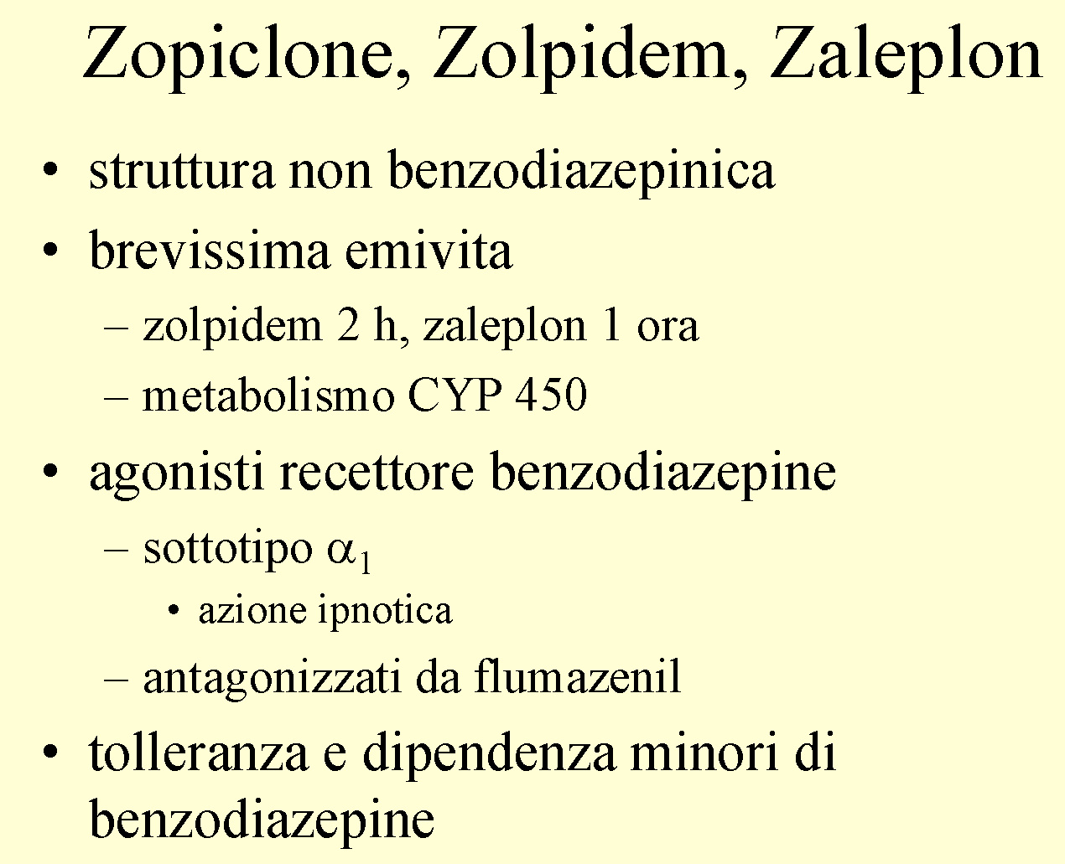
FARMACI IPNOINDUCENTI NON BENZODIAZEPINICI
ZALEPLON
Pirazolopirimidina
ZOLPIDEM
Imidazopiridina
Potente effetto ipnotico
Ridotti effetti collaterali
Elevata selettività per BZ1/ω1 ?
Notes:
43

Slide 44

NUOVE STRATEGIE TERAPEUTICHE PER L’ANSIA…..?
Daniel J Hermanson, et al.,
Substrate-selective COX-2 inhibition decreases anxiety via endocannabinoid activation
Nature Neuroscience 16, 1291–1298 (2013) Published online 04 August 2013
I preparati della cannabis causano ben noti effetti sull’umore, sul ciclo veglia-sonno, sulla circolazione sanguigna, sul sistema immunitario e sul metabolismo. Su queste basi è stata ipotizzata una funzione degli endocannabinoidi come mediatori per il recupero da stress (la stessa parola anandamide deriva dal sanscrito ananda, «stato di grazia») e per l’adattamento a nuove condizioni esterne.
Secondo questo paradigma, situazioni che inducono stress di tipo omotipico (stesso stimolo ripetuto in maniera prevedibile) o eterotipico (con stimoli stressori sempre diversi), sono in grado di modulare l’espressione del recettore CB1 e le concentrazioni tissutali degli endocannabinoidi, con la funzione di riportare a valori omeostatici i livelli di cortisolo, elevati durante situazioni di stress.
Il sistema endocannabinoide, pertanto, verrebbe attivato per consentire l’adattamento allo stress, contrastando quelle conseguenze che contribuiscono, nell’uomo, a far precipitare i sintomi di malattie mentali affettive quali la depressione, i disordini da stress postraumatico e i disturbi ossessivo-compulsivi.

Slide 45
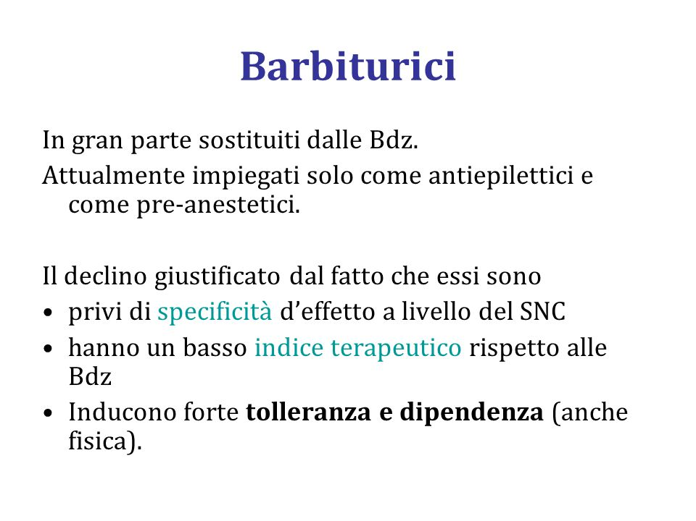

Slide 46
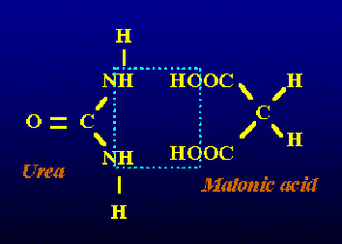
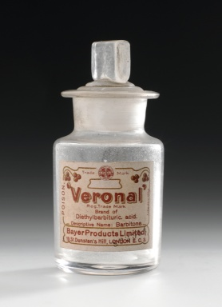
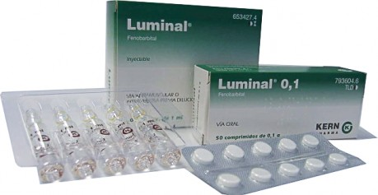
BARBITURICI
Il 4 dicembre 1863 Adolf von Baeyer sintetizzò un composto di condensazione tra urea e acido malico che chiamò acido barbiturico in ossequio alla sua compagna Barbara.
Nel 1903 Fischer e von Mering prepararono il primo vero e proprio barbiturico, che fu commercializzato con il nome di Veronal.
Nel 1912 fu introdotto nel mercato un nuovo barbiturico ad attività sedativo-ipnotica, il fenobarbital, con il nome commerciale di Luminal
Tra il 1950 e il 1960 fu dimostrato che i barbiturici causano dipendenza.
Dal 1970 la prescrizione di tutti i barbiturici è regolata da una apposita normativa.

Slide 47
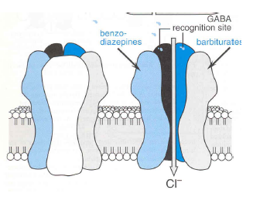
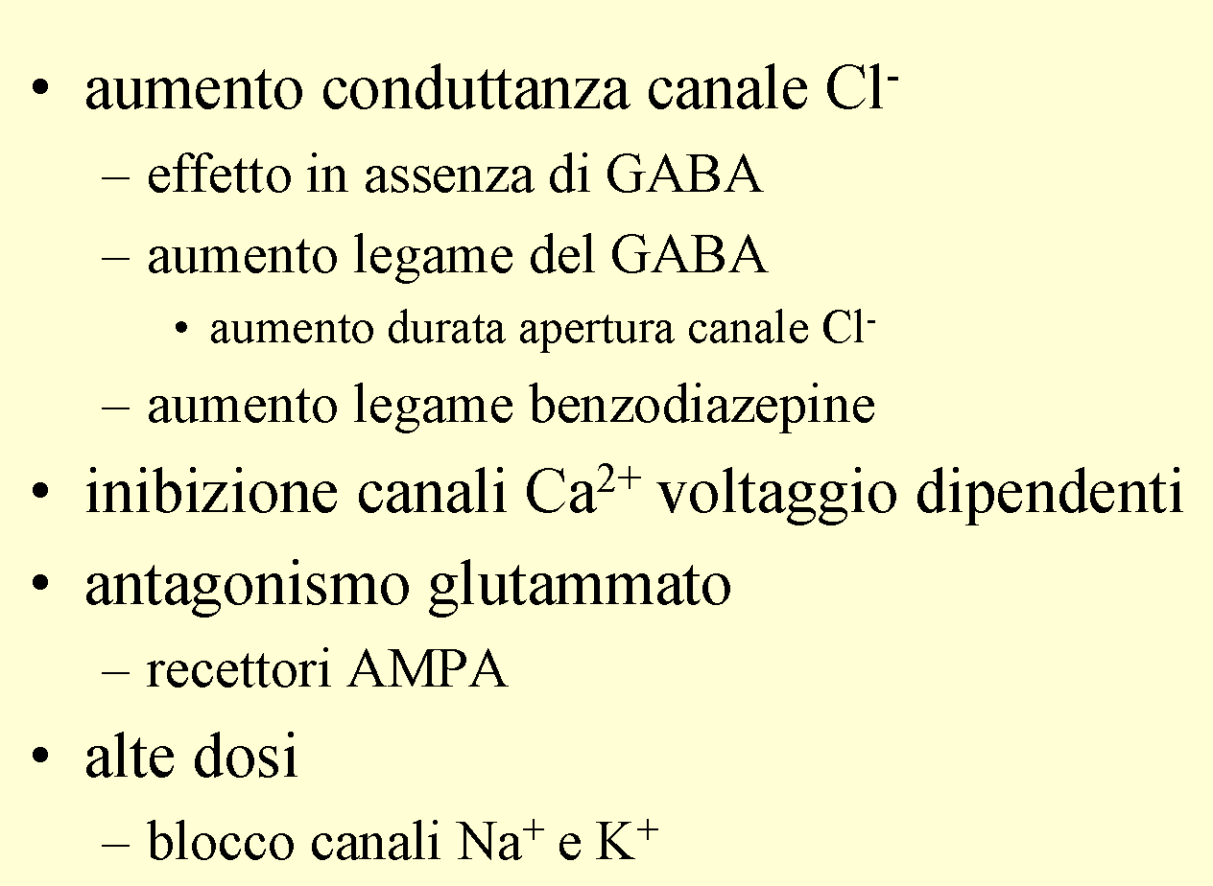
BARBITURICI – Meccanismo d’azione
diminuita dissociazione del GABA dai recettori ⇒ aumentata conduttanza al cloro ⇒ iperpolarizzazione ⇒ inibizione neuroni postsinaptici ⇒ depressione trasmissione simpato-gangliare

Slide 48
BARBITURICI - Farmacocinetica
• buon assorbimento orale
• emivita variabile
• distribuzione multicompartimentale
rapida captazione cerebrale - ridistribuzione muscolo e adipe
• metabolismo epatico
induzione citocromo P450
aumento metabolismo barbiturici e altri farmaci
induzione δ-ALA sintetasi - porfiria
• eliminazione
escrezione urinaria glicurono-coniugati immodificati
BARBITURICI - Indicazioni
- ANESTETICO ENDOVENOSO
- Trattamento di elevata pressione intracranica (PCI)
- Protezione cerebrale
- Sedazione
- Ipnosi
- Anticonvulsivante antiepilettico

Slide 49
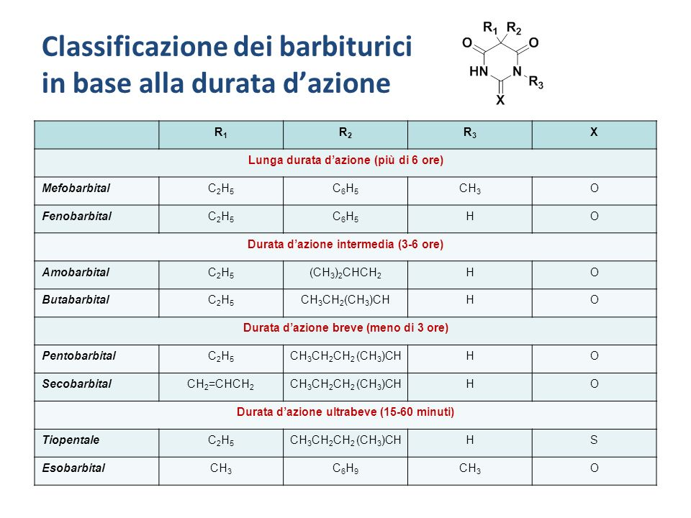

Slide 50



TIOPENTALE
utilizzato per via endovenosa per indurre narcosi
EFFETTI
Sistema Cardiocircolatorio
FC aumentata, GC normale, risposta barocettoriale aumentata, PA ridotta
Sistema Respiratorio
TV ridotto, FR ridotta, V/min ridotto
Fegato
Flusso epatico ridotto. Induzione enzimatica
Rene
FER, FG ridotti. Nessun danno renale
Il tiopental sodico è noto con il nome di Pentothal, soprattutto grazie al cinema e alla televisione per essere stato usato, a dosaggi subanestetici, come “siero della verità”: ad esempio, Diabolik ne fa largo uso nelle sue avventure.

Slide 51

FENOBARBITALE
(Gardenale, Luminale®)
FARMACOCINETICA
Somministrazione: Orale: 1.3-3.5 mg/kg/die
Assorbimento: Completo ma lento
Distribuzione: Legame prot 40-60% Emivita plasm 24-140 ore
Metabolismo: Epatico: ampio Induzione di enzimi
Eliminazione: Renale pH-dipendente (aumento a pH alcalino)
USI TERAPEUTICI
Crisi parziali. Crisi tonico-cloniche generalizzate. Può essere efficace nelle crisi di assenza atipica, atoniche e toniche.
Stato di male epilettico
EFFETTI COLLATERALI
- Può essere sedativo negli adulti e provocare disturbi del comportamento e ipercinesia nei bambini. Alla sospensione, possono verificarsi crisi di rimbalzo.
- Il controllo delle concentrazioni plasmatiche è meno utile rispetto ad altri farmaci poiché si verifica tolleranza.
Dermatite esfoliativa. Disordini ematologici.
DEPRESSIONE RESPIRATORIA
INIBISCE IL RIFLESSO DEL SUCCHIAMENTO NEL LATTANTE

Slide 52
BARBITURICI – Effetti indesiderati
depressione postuma
• blocco recettori nicotinici gangliari e neuromuscolari
• blocco canali Na⁺ voltaggio dipendenti
depressione cardiocircolatoria (sovradosaggio)
• aritmie cardiache
• shock, insufficienza renale
• Inibizione centro respiratorio bulbare
scarso indice terapeutico
• broncospasmo
• eccitazione paradossa particolarmente in caso di dolore
• aumentato metabolismo steroidi, vit D, vit K
induzione enzimatica: porfiria
allergia: 1:30.000
tromboflebiti. Danno da iniezione intrarteriosa.
tolleranza farmacocinetica e farmacodinamica
dipendenza

Slide 53



Slide 54

BARBITURICI – Tolleranza e Dipendenza
TOLLERANZA - sia farmacocinetica che farmacodinamica. Tutti sono potenti induttori di enzimi epatici. In caso di uso cronico, la tolleranza farmacodinamica cresce per settimane o mesi. La tolleranza agli effetti sull’umore si sviluppa prima delle altre.
DIPENDENZA - L’assunzione per più di 30 giorni porta alla sindrome da astinenza alla sospensione del farmaco
Sintomi quali tremore, tachicardia, nausea, vomito, sudorazione, instabilità pressoria, allucinazioni, delirio e convulsioni, compaiono:
per il pentobarbital nelle 6-12 ore successive alla sospensione del farmaco;
per il fenobarbital anche diversi giorni dopo l’interruzione del farmaco, a motivo della sua lunga emivita.

Slide 55




BARBITURICI –Tossicità
10 x dose ipnotica
• Depressione respiratoria
• Collasso cardiocircolatorio
• Insufficienza renale
• Edema polmonare, polmonite
Trattamento di supporto
Lavanda gastrica, carbone attivo
Diuresi forzata, alcalinizzazione
Cesare Pavese
Jimi Hendrix
Amy Winehouse
Marylin Monroe

Slide 56


Slide 57


